Slide 1
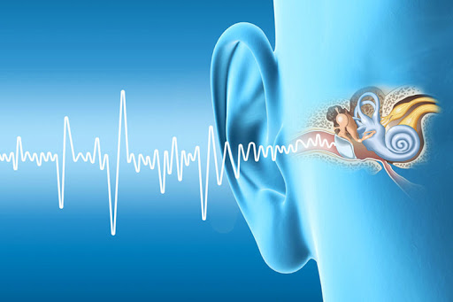
Тема № 15
Тема «Методика ГІГІЄНІЧНОЇ ОЦІНКИ ШУМУ І ВІБРАЦІЇ »

Slide 2
1. Навчальна мета.
1.1. Закріпити і доповнити теоретичні знання студентів про шум, вібрації як чинники виробничого середовища, їх вплив на організм і здоров'я.
1.2. Оволодіти методиками вимірювання і гігієнічної оцінки параметрів шуму та вібрації.

Slide 3
2. Вихідні знання та вміння.
2.1. знати:
2.1.1. Основи анатомії та фізіології слухового аналізатора
2.1.2. Фізичні основи акустики, вібрації.
2.1.3. Класифікації та основні джерела шуму, вібрації.
2.1.4. Біологічна дія шуму, вібрації та заходи профілактики їх несприятливого впливу на організм людини.
2.2. вміти:
2.2.1. користуватисяшумоміром і аналізатором спектру шуму і вібрації.
2.2.2. Визначати слуховий поріг за допомогою аудіометр.

Slide 4
3. Питання для самопідготовки.
3.1. Звук, шум. Визначення понять.
3.2. Фізичні характеристики шуму, одиниці його вимірювання.
3.3. Інтенсивність звуку, визначення поняття гучності.
3.4. Діапазон частот звуку, які сприймаються органом слуху людини.
3.5. Класифікації шуму.
3.6. Дія шуму на орган слуху. Специфічне і неспецифічне дію шуму. Шумова хвороба. Поняття звукового комфорту, заходи по боротьбі з шумом.
3.7. Визначення вібрації. Класифікація вібрацій.
3.8. Фізичні характеристики вібрації.віброшвидкість і віброприскорення. Одиниці виміру параметрів вібрацій, їх спектральний склад. Струсу. Прямолінійні і кутові прискорення і перевантаження.
3.9. Біологічна дія вібрації, основні симптоми вібраційної хвороби.
3.10. Прилади для вимірювання рівнів і спектрального складу шуму і вібрації, порядок роботи з ними.
3.11. Заходи щодо зниження несприятливого впливу шуму і вібрації на організм людини. Основи і принципи гігієнічного нормування шуму та вібрації.

Slide 5
4. Завдання (задачі) для самопідготовки.
4.1. Визначте в дБ рівень звукового тиску Р = 2 ∙ 10² н / м².
4.2. Звуковий тиск в цеху № 1 Р = 2 ∙ 10² н / м², В цеху № 2 Р = 2 ∙ 10⁻² н / м². На скільки дБ рівень шуму в цеху №1 більший, ніж в цеху №2?
4.3. У скільки разів шум в приміщенні, орієнтованого вікнами до проїжджої частини вулиці (60 дБ), більше ніж шум тієї ж частоти в приміщенні з вікнами, орієнтованими на подвір'я (40 дБ)?
4.4. Розрахуйте загальний рівень шуму в цеху, де працюють 3 верстати, які створюють відповідно рівні звукового тиску 90, 80 і 75 дБ?
4.5. Рівень шуму на відстані 1 м. Від працюючої центрифуги становить 75дБА. Який рівень шуму буде на відстані 10 м. Від працюючої центрифуги?
4.6. У скільки разів буде перевищувати силу звуку один з двох працюючих верстатів, якщо різниця інтенсивностей їх шуму дорівнює 20 дБ?
4.7. У генераторному цеху електростанції на постійних робочих місцях проведено заміри параметрів загальної технологічної вібрації. Результати вимірів:
Середньо-геометрична частота октавних смуг, Гц | 2,0 | 4,0 | 8,0 | 16,0 | 31,0 | 63,0
Рівень виброскорости, м / с10⁻² | 1,32 | 0,47 | 0,32 | 0,32 | 0,29 | 0,29
Рівень віброприскорення, м / с² | 0,16 | 0,16 | 0,16 | 0,29 | 0,62 | 1,02
Складіть спектрограму. Дайте гігієнічну оцінку отриманим результатам. При вирішенні завдань скористайтеся додатками до теми заняття.

Slide 6
6. Література
6.1. Основна:
6.1.1. Загальна гігієна. Пропедевтикагігієні/ Є.Г. Гончарук, Ю. І.Кундієв, В.Г. бардів таін./ За ред. Є.Г. Гончарука. - К .:Вища школа, 1995 - С. 277-282.
6.1.2. Загальна гігієна. Пропедевтика гігієни. / Є.І. Гончарук, Ю.И. Кундієв, В.Г. Бардів та ін. - К .: Вища школа, 2000 - С. 333-344.
6.13. Даценко І.І.,Габович Р.Д. Профілактична медицина. Загальна гігієна з основами екології. - К .:здоров'я, 1999 - С. 284-289, 471-473.
6.1.4. Габович Р.Д., Познанський С.С. ШахбазянР.Х. Гігієна. - К .:Вища школа, 1983 - С. 207-209, 217-220.
6.1.5. Алексєєв С.В., Усенко В.Р. Гігієна праці - М. Медицина, 1988 - С.135-167.
6.1.6. Матеріали лекції до теми.
6.2. Додаткова:
6.2.1. Загальна гігієна. посібник для практіченіхзайняти. /І.І.Даценко, О.Б.Денісюк, С.Л. Долошіцькій та ін. / За ред.І.І.Даценко - Львів, 1992 - С. 177-189.
6.2.2. Пивоваров Ю.П.,гоївО.Е., Величко А.А. Керівництво до лабораторних занять з гігієни. - М: Медицина, 1983. - С. 147-161.
6.2.3. Шевченко А.М. Керівництво до практичних занять з гігієни праці. - К .:Вища школа, 1983 - С. 67-104

Slide 7
Фізичні характеристики та класифікації шуму
З фізичної точки зору шум - хаотичні пружні коливання повітряного середовища різної частоти, сили, ритму. (Музика - гармонійні пружні коливання повітря).
З гігієнічної точки зору шум - всякі звуки, що заважають людині працювати, відпочивати, спати, викликають негативне подразнюючу дію.
Частота звуку або шуму виражається в герцах і октавах. Герц (Гц) - кількість коливань в секунду. Октава - діапазон звуків, верхня межа якого в 2 рази більше нижньої (16-32 Гц; 100-200 Гц і т.д.). Людським вухом сприймаються частоти 16-20000 Гц, які укладаються в 10 октав.
За характером спектрального складу шум класифікується на: низькочастотний, среднечастотний, високочастотний; тональний (коли виражено звучить одна частота) вузькосмуговий (звучать 1-3 октави), широкосмуговий (4-6 октав), "білий" (звучать все частоти).
Сила звуку залежить від амплітуди коливань повітря і виражається в одиницях енергії - в звуковому тиску і вимірюється в ньютонах на метр квадратний (Н / м²). Людським вухом звуковий тиск сприймається в межах 2^{х}10⁻⁵ - 2^{х}10^{1,5} Н / м², Охоплює близько 1 млн. Цих одиниць і унеможливлює їх використання для вимірювання сили шуму на практиці.

Slide 8
Найменша сила звуку, яка сприймається людиною, називається порогом чутності даного звуку.
Пороги чутності для звуків з різною частотою неоднакові. Найменші пороги мають звуки з частотою від 500 до 4000 Гц. За межами цього діапазону пороги чутності підвищуються, що свідчить про зниження чутливості.
Збільшення фізичної сили звуку суб'єктивно сприймається як підвищення гучності, проте це відбувається до певної межі, вище якої відчувається хворобливий тиск в вухах - поріг больового відчуття, або поріг дотику. При поступовому посиленні енергії звуку від порога чутності до больового порогу виявляються особливості слухового сприйняття: відчуття гучності звуку збільшується не пропорційно зростанню його звукової енергії, а значно повільніше.

Slide 9
Для кількісної оцінки звукової енергії запропонована особлива логарифмічна шкала рівнів сили звуку в белах або децибелах. У цій шкалі за нуль, або вихідний рівень, умовно прийнята сила (10-9 ерг / см2 ч ч сек або 2 ч 10-5 Вт / см2 / с), приблизно рівна порогу чутності звуку з частотою 1000 Гц, який в акустиці приймається за стандартний звук. Кожен ступінь такої шкали, що отримав назву бел, відповідає зміні сили звуку в 10 разів.
Якщо виразити в белах діапазон сили звуку з частотою 1000 Гц від порога чутності до больового порогу, то весь діапазон за логарифмічною шкалою складе 14 бел.
За спектральним складом усі шуми поділяють на 3 класи.
Клас 1. Низькочастотні (шуми тихохідних агрегатів неударні дії, шуми, що проникають крізь звукоізолюючі перепони).
Клас 2. Середньочастотні шуми (шуми більшості машин, верстатів і агрегатів неударні дії).
Клас 3. Високочастотні шуми (дзвінкі, шиплячі, свистячі шуми, характерні для агрегатів ударної дії, потоків повітря і газу, агрегатів, що діють з великими швидкостями).

Slide 10
Розрізняють шуми:
1) широкосмугові з безперервним спектром більш 1 октави;
2) тональні, коли інтенсивність шуму у вузькому діапазоні частот різко переважає над іншими частотами.
За розподілом звукової енергії в часі шуми підрозділяються на:
1) постійні, рівень звуку яких за 8-годинний робочий день змінюється в часі не більше ніж на 5 дБ;
2) непостійні, рівень звуку яких за 8-годинний робочий день змінюється більш ніж на 5 дБ.

Slide 11
Непостійні шуми поділяються на:
1) ті, що коливаються в часі, рівень звуку яких безперервно змінюється у часі;
2) переривчасті, рівень звуку яких поступово змінюється (на 5 дБ і більше), причому тривалість інтервалів з постійним рівнем становить 1 с і більше;
3) імпульсні, що складаються з одного або декількох сигналів тривалістю менше 1 с кожний, при цьому рівень звуку змінюється не менше ніж на 7 дБ.

Slide 12
В окремих галузях виробництва стосовно до професій нормування ведеться з урахуванням категорії важкості і напруженості. При цьому виділяють 4 ступеня тяжкості і напруженості, враховуючи ергономічні критерії:
1) динамічне і статичне м'язове навантаження;
2) нервове навантаження - напруга уваги, щільність сигналів або повідомлень протягом 1 год, емоційне напруження, змінність;
3) напруга аналізаторної функції - зір, обсяг оперативної пам'яті, тобто число елементів, що підлягають запам'ятовуванню протягом 2 год і більше, інтелектуальна напруга, монотонність роботи.

Slide 13
При цьому виділяють 3 ступеня зниження слуху:
1) легке зниження - на мовних частотах зниження слуху відбувається на 10-20 дБ, а на професійних - на 60 ± 20 дБ;
2) помірне зниження - на мовних частотах зниження слуху на 21-30 дБ, а на професійних - на 65 ± 20 дБ;
3) значне зниження - відповідно на 31 дБ і більше, а на професійних частотах на 70 ±
± 20 дБ.

Slide 14
Виробничий шум викликає професійну туговухість, глухоту. Найчастіше слух змінюється під дією високочастотного шуму. Механізм порушення слуху полягає в розвитку атрофічних процесів в нервових закінченнях кортієва органу.
Спочатку під впливом шумового впливу знижується слухова чутливість. Якщо після впливу шуму чутливість до нього знижується не більше ніж на 10-15 дБ, а відновлювається за 2-3 хв, то це тимчасове фізіологічне пристосування, яке носить назву слухової адаптації. Однак при тривалому впливі шуму адаптаційна здатність виснажується. Період відновлення затягується, поріг чутливості підвищується більш значно, що свідчить про втому слуху. Хронічне стомлення слуху переходить в професійну туговухість та глухоту.
Ще однією професійною патологією органу слуху може бути звукова травма. Вона частіше обумовлена ​​впливом інтенсивного імпульсного шуму і полягає в механічному пошкодженні барабанної перетинки і середнього вуха. Шум також впливає на нервову і СС системи.
Відзначаються скарги на головний біль, підвищену стомлюваність, порушення сну, зниження пам'яті, дратівливість, серцебиття; порушення функцій органів дихання (пригнічення дихання), зорового аналізатора (зниження чутливості рогівки, зменшення часу ясного бачення), вестибулярного апарату (запаморочення), шлунково-кишкового тракту (порушення моторної і секреторної функції), системи крові і тд. Даний симптомокомплекс позначають як «шумова хвороба».

Slide 15

Зверніть увагу!
Характерною особливістю шумової хвороби є порушення по типу астеновегетативного і астеноневротичного синдромів, розвиток яких значно випереджає
ураження слухової функції.

Slide 16
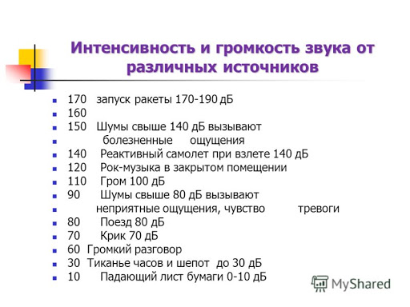

Slide 17
Заходи щодо попередження шкідливої ​​дії шуму
Технічні заходи боротьби з шумом різноманітні:
1) заміна гучних процесів безшумними: клепки - зварюванням, кування і штампування - обробкою тиском;
2) ретельний пригін деталей, змащення, заміна металевих деталей незвучними матеріалами;
3) поглинання вібрації деталей, застосування звукопоглинальних прокладок, якісна ізоляція при установці машин на фундаменти;
4) установка глушників для поглинання шуму вихлопу повітря, газу або пари;
5) звукоізоляція (шумоізолірованіе кабін, використання кожухів, дистанційного керування)
Навушники, вкладиші, антифони знижують проникнення шуму у вухо на 10-50 дБ. Необхідні попередні та періодичні медогляди. Обов'язкові аудіометричні дослідження і контроль за АТ.

Slide 18
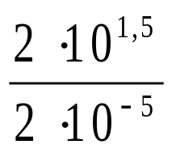
Використовують рівень інтенсивності, або сили звукового тиску - відношення сили даного звуку в Н / м² (Р) до її граничного значення Р_{про}, Рівному 2^{х}10⁻⁵і висловлюють в децибелах (дБ) - десятої частини логарифма (показника ступеня) звукового тиску. Так, рівень верхнього (больового) порога звукового тиску (L) складе:
L = 20 lg = 20 lg^{6,5} = 20  6,5 = 130 дБ
Звідси, при збільшенні рівня звукового тиску на 2 дБ звуковий тиск в Н / м² збільшується в 2 рази, на 3 дБ - в 3 рази, на 7 дБ - в 7 разів і т.д.
Звуки різної частоти сприймаються вухом неоднаково: низькочастотні при одному і тому ж рівні звукового тиску тихіші, а високочастотні гучніші. Тому використовується фізіологічна величина сприйняття звуків - гучність, одиницею виміру якої є фони (децибели гучності). Для перекладу децибел в фони і навпаки користуються спеціальними графіками Робінсона іДатсон, Наведеними у відповідних підручниках (рис. 33.1).
Для порівняння: якщо поріг гучності при 1000 Гц прийняти за 0 дБ то при 30 Гц він на 63 дБ вище, а при 4000 Гц - на 10 дБ нижче.
Існує також тимчасова класифікація шуму, згідно з якою він ділиться на: безперервний (постійний), переривчастий (ритмічний і аритмічний) і імпульсний (ударний).

Slide 19
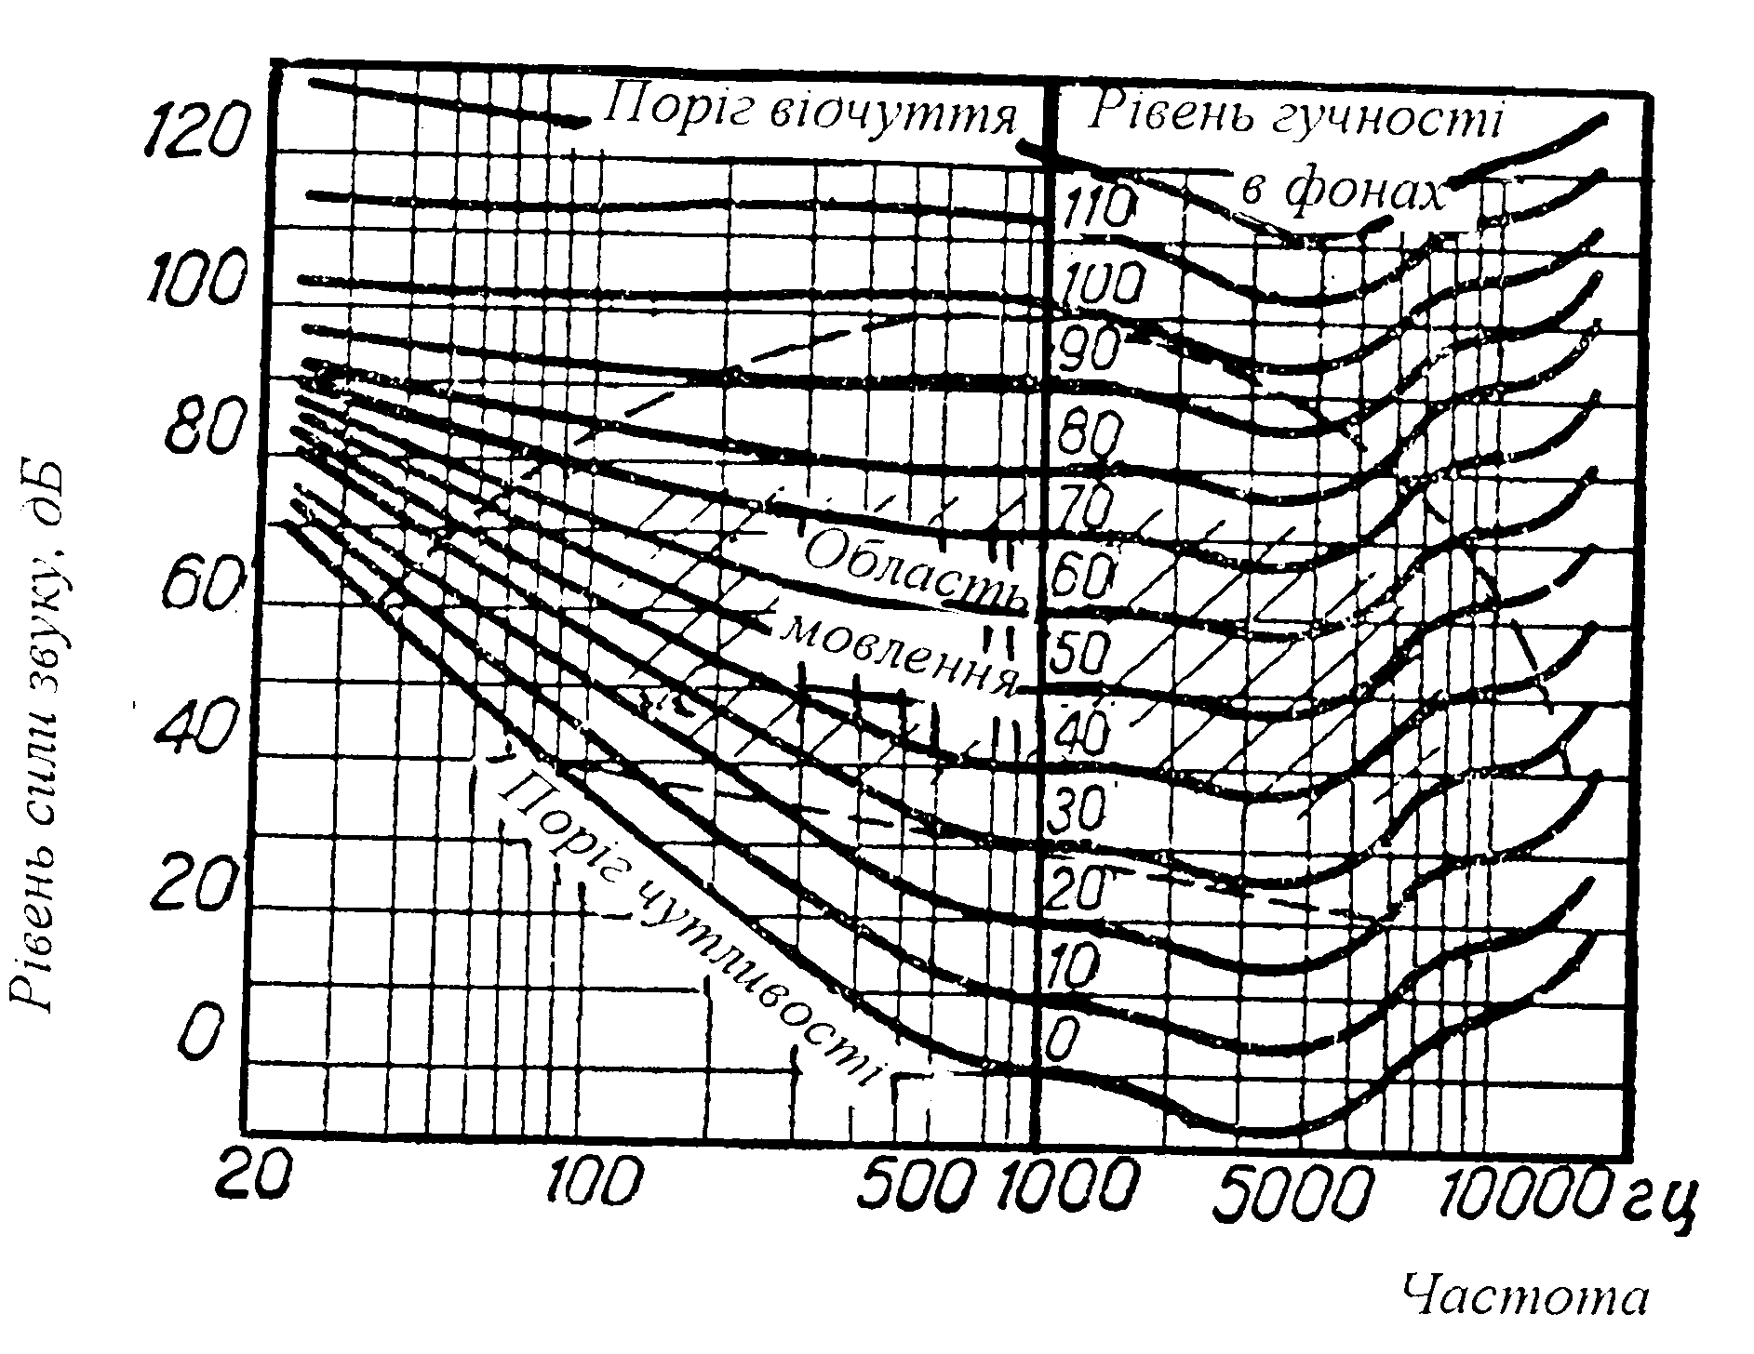
Звуки однієї і тієї ж гучності залежно від частоти: низькочастотні значно менш шкідливі діють на організм неоднаково, а високочастотні - шкідливіші, ніж середньо частотні (стандартні, 1000 Гц). Так, нижній поріг шкідливої ​​дії звуку при 1000 Гц складає 30 дБ, а при 60 Гц - 65 дБ, при 8000 Гц - 23 дБ.
Мал. 33.1 Графік Робінзона іДатсон.
(Горизонтальні лінії - рівень сили звуку в дБ;
криві лінії - гучність звуку в фонах)

Slide 20
НАВЧАЛЬНА ІНСТРУКЦІЯ
до методики розрахунків сумарних рівнів шуму
1. Суммация шумів однакових рівнів здійснюється за формулою:
І_{сум} = І₀ + 10 lg n (1.1.)
де: І_{сум} - сумарний рівень шуму
І₀ - рівень шуму одного джерела
n - кількість джерел
lg 2 = 0,3 lg 5 = 0,7
lg 3 = 0,5 lg 6 = 0,8
lg 4 = 0,6 lg 7 = 0,85
приклад: працює три двигуни з рівнем шуму кожного по 70 дБ.
І_{сум}= І₀+10 lg n = 70 + l0lg 3 = 70 + 10 ⋅ 0,5 = 75 дБ
2. Суммация шумів різних рівнів шуму здійснюється за формулою:
I_{сум} = І_{max} + ΔL₁ + ΔL₂ + ... ΔL_{n} (2.1.)
де: І_{сум} - сумарний рівень шуму;
І_{max} - максимальний рівень шуму одного джерела;
АL_{1,2 ... n} - величина поправки до максимального рівня, знаходиться в таблиці на підставі різниці між максимальним рівнем шуму і шуму від даного джерела L_{n}:

Slide 21
I_{max}-A_{n} або І₁- I_{n} | 0 | 1 | 2 | 3 | 4 | 5 | 6 | 7 | 8 | 9 | 10 | 11 | 12
ΔL | 3 | 2,5 | 2,1 | 1,8 | 1,5 | 1,2 | 1 | 0,8 | 0,6 | 0,5 | 0,4 | 0,2 | 0
приклад: працює 4 верстати з відповідним рівнем шуму 1-й -94 дБ; 2-й - 86 дБ; 3-й - 84 дБ; 4-й -70 дБ.
I_{сум} = І_{max} + Δ L₁ + Δ L₂ + ... Δ L_{n}
1. 94 - 86 = 8 (дБ) по таблиці Δ L₁ = 0,6 І_{сум} 1 = 94,6 дБ
2. 94,6-84 = 10,6 (дБ) по таблиці Δ L₂ = 0,4 І_{сум} 2 = 95,0 дБ
3. 95 - 70 = 25 (дБ) по таблиці Δ L₃ = 0,0 І_{сум} 3 = 95,0 дБ
результат: І_{сум} = 95,0 дБ
3. Ослаблення шуму відстанню розраховується за формулою:
І₁ = І₀ - 20 lg N / n,
де: І₁ -рівень шуму на відстані N метрів, який необхідно встановити;
І₀ - відомий рівень шуму на відстані n метрів.

Slide 22
приклад: рівень шуму працюючого компресора на відстані 5 метрів дорівнює 92 дБА.
Яким буде рівень шуму на відстані 50 метрів при тих же умовах (без перешкод для поширення звукових хвиль)?
І₁ = 92-20 lg 50/5 = 92-20 ⋅ lg 10 = 92-20 ⋅ 1 = 72 дБА (Lg10 = l).
4. Залежність між інтенсивністю і силою звуку:
Різниця між інтенсивностями (дБ) | 3 | 6 | 9 | 20 | 40 | 60 | 80
Відповідна різниця між силою звуків (о котрій то раз) | 2 | 4 | 8 | 10 | 100 | 1000 | 10000

Slide 23
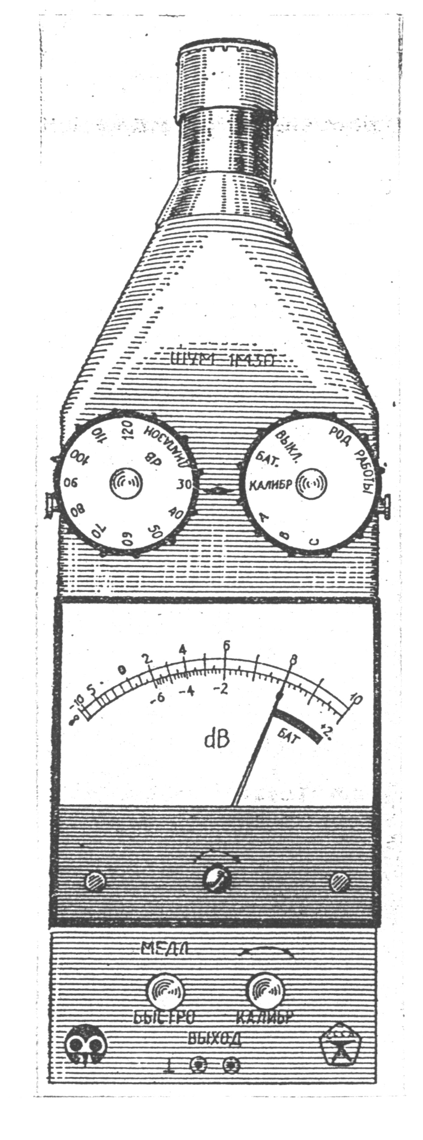
НАВЧАЛЬНА ІНСТРУКЦІЯ
до методики вимірювання шуму шумоміром ШУМ-1-М
(Рис. 33.3)
Мал. 33.3.Шумомер типу "ШУМ-1М"

Slide 24
Підготовка приладу до роботи
1. Прилад розташовують поблизу джерела шуму.
2. Капсуль мікрофона нагвинчують на електронний блок.
3. Перемикач "Швидко - Повільно" встановлюють у положення "Швидко".
4. Перемикач "Діапазон" підбирається очікуваний рівень звуку.
5. Перемикач "Рід роботи" переводять в положення "Бат" (стрілка повинна знаходитися в лівій частині чорного сектора, в іншому випадку потрібно замінити батарею).
6. Перемикач "Рід роботи" переводять в положення "Калібр." і за допомогою ручки "Калібр." встановлюють стрілку на установчий рівень капсуля мікрофону.
проведення вимірювань
7. Перемикач "Рід роботи" встановлюють на характеристику А (а коли потрібно - на характеристику В або С).
8. Перемикач "Діапазон" обертають в ліву сторону або в праву сторону до тих пір, поки стрілка встановиться в межах від 0 до 10 дБ.
9. Знімають результат вимірювання: до значення дБ перемикача "Діапазон" додають (якщо стрілка шкали приладу знаходиться по праву сторону від нуля) або віднімають (якщо стрілка приладу знаходиться по ліву сторону від нуля) показання стрілки шкали приладу, також дБ. Наприклад, 60 дБ перемикача "Діапазон" + 3,5 дБ шкали = 63,5 дБ.
10. Після закінчення вимірювань перемикач "Рід роботи" встановлюють в положення "Виключено".

Slide 25
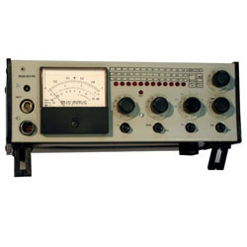
НАВЧАЛЬНА ІНСТРУКЦІЯ
для роботи з вимірювачем шуму і вібрації ВШВ-003
Мал. 33.4. Вимірювач шуму, вібрації "ВШВ-003"

Slide 26
призначення приладу - для вимірювання і частотного аналізу параметрів шуму і вібрації при виконанні наукових робіт і для боротьби з постійним шумом і вібрацією в виробничих приміщеннях.
Принцип роботи приладу. Вимірювач ВШВ-003 побудований на принципі перетворення звукових і механічних коливань досліджуваних об'єктів в пропорційні їм електричні сигнали, які потім посилюються і вимірюються за допомогою вимірювального приладу.
Підготовка приладу для вимірювання шуму і його спектрального складу. Прилад ВШВ-003 може працювати від елементів 373 або від електричної мережі з напругою 220 В. У цьому випадку прилад заземляють через гніздо 1. Механічним коректором (при необхідності) встановлюють стрілку приладу на нуль шкали.
Перемикач "Рід роботи" встановлюють в позицію - || - для контролю напруги елементів живлення. При достатньому напруженні стрілка приладу повинна знаходитися в межах від 7 до 10 ділення шкали -+ 10 дБ (нижня шкала, кордони позначені зеленою рискою). Про наявність харчування свідчить також світіння одного з світлодіодів перемикача "Дільник - дБ 1, 2". Перемикач "Рід роботи" переводять в положення F або S. Прилад готовий до роботи.

Slide 27
Порядок роботи. Перед початком вимірювання рівнів звуку (а також періодично в процесі вимірювання) проводять електричну калібрування вимірювача ВШВ-003 (за спеціальною методикою).
Вимірювання рівнів звукового тиску на частотних характеристиках "Лін", С. В. А:
- кнопки "V", "І kHz"," Фільтри октавні "," Н "повинні бути відключені (НЕ втоплені). Перемикач" Рід роботи "відключений.
- перемикачі вимірювального приладу встановлюють у положення "Дільник дБ I" - 80, "Дільник дБ 2" - 50. Фільтри - на "Лін", "Рід роботи" - на F.
При цьому загоряється світлодіод крайній праворуч, що відповідає значенню шкали 130 дБ М101 (верхня на панелі). Прилад прогрівається протягом двох хвилин.
При вимірах передпідсилювач МП-3 (мікрофон) слід тримати у витягнутій руці в напрямку джерела звуку. Якщо стрілка приладу знаходиться на початку шкали (нижньої), то вона виводиться в сектор - 10 шкали децибел спочатку перемикачем "Дільник дБ I", а потім перемикачем "Дільник дБ II". Якщо періодично спалахує індикатор "перегр. ", То" Дільник дБ I "слід переключити на більш високий рівень.
При вимірі низькочастотних складових звуків можуть виникнути коливання стрілки приладу. У цьому випадку перемикач "Рід роботи" слід перевести з положення F в положення S.
Для визначення результатів вимірювання потрібно скласти значення світлодіода за шкалою дБ М101 на передній панелі приладу і показання за шкалою децибел.
Вимірювання рівнів звукового тиску в октавних смугах частот проводиться лише в частотній характеристиці "Лін" (тобто, при положенні перемикача "Фільтри" на "Лін").

Slide 28
Натискають кнопку "Фільтри октавні". Перемикачем "Фільтри октавні" включають необхідні октавні фільтри, кожен раз встановлюючи перемикачем "Дільник дБ II" стрілку шкали децибел в рамках 0-10 дБ.
Перемикач "Дільник дБ I" повинен залишатися в тому положенні, яке він займав при вимірюванні загальних рівнів звуку (при характеристиці "Лін").
При звуковому тиску в умовах вітру, коли швидкість його перевищує 1м / с, слід користуватися екраном П-ІІ (для захисту капсуля Ml01 від вітру). Вимірювання звукового тиску виконується, як було сказано вище.
За результатами вимірювання креслять спектрограму (або використовують готовий бланк з нормативної кривої), наносять фактичні результати і дають оцінку частотах, які перевищують нормативні (рис. 33.2).

Slide 29
НАВЧАЛЬНА ІНСТРУКЦІЯ
для визначення тональної аудіометрії,
аудіометром поліклінічним (АП) (рис. 33.5)
Втрата слуху під впливом виробничого шуму в залежності від її ступеня визначається як слухове стомлення, слухова адаптація, кохлеарний неврит (шумова хвороба), професійна глухота.
Визначення втрати слуху під впливом виробничого шуму в працюючих проводиться методом аудіометрії згідно ГОСТ 12.0.067-78 "ССВТ. Шум. Методи визначення втрати слуху людини".
Для оцінки стану слухового аналізатора найчастіше використовують метод визначення тимчасового і постійного зміщення порогу чутливості (ВСПЧ і ПСПЧ відповідно).
Для оцінки функціонального стану слухового аналізатора використовують аудіометри: клінічний (АК), призначений для детального клінічного обстеження; поліклінічний (АП) - для обстеження слухової функції людини в поліклініці; масовий (AM) - для масової орієнтовної оцінки слухової функції. Крім цього, використовують аудіометри зарубіжного виробництва: "Ельза", "АУ-5", "МА-31", аудіометр - "ПМ-31" та інші.

Slide 30
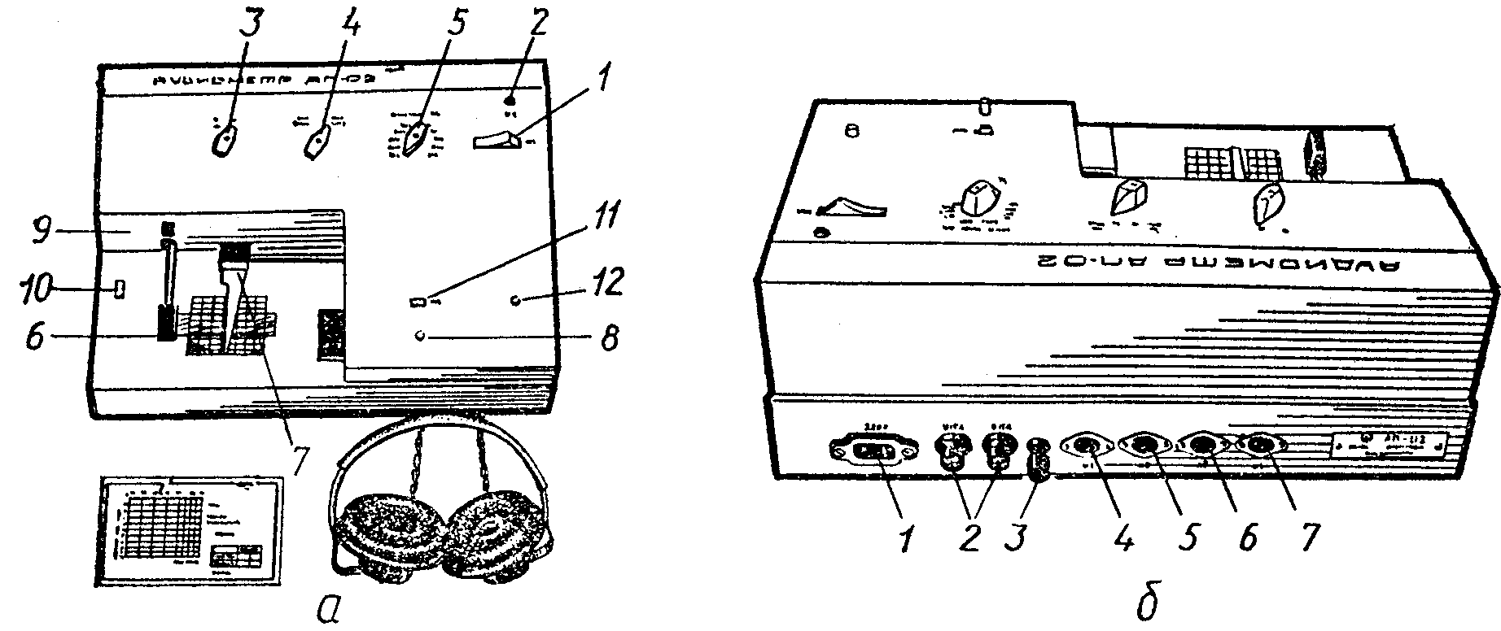
Мал. 33.5. Аудіометр типу АП-02
а - вид спереду;
(1 - кнопка включення в мережу; 2 - індикаторна лампа; 3 - перемикач режиму роботи; 4 - перемикач телефонів повітряної провідності; 5 - перемикач інтенсивності маскуючого шуму; 6 - перемикач інтенсивності тону; 7 - перемикач частот; 8 - кнопка для фіксації аудіограми ; 9 - лампа відповідей пацієнта; 10 - перемикач "переговори"; 11 - перемикач переривання подачі тону; 12 - кнопка переривання подачі тону);
б - вигляд ззаду;
(1 - вилка для включення живлення; 2 - запобіжник; 3 - клема для заземлення приладу; 4 - розетка для підключення кнопки пацієнта; 5 - розетка для телефону кісткової провідності; 6 - розетка для телефону повітряної провідності; 7 - розетка для мікрофона).

Slide 31
Порядок проведення тональної аудіометрії
аудіометром поліклінічним (АП)
В першу чергу слід відзначити, що аудіометрія повинна проводитися в сурдокамері (приміщення, де забезпечена повна тиша). Порядок проведення тональної аудіометрії наступний.
При вивченні повітряної провідності до вуха піддослідного через повітряний телефон подають звуки різних рівнів. Дослідження починається з подачі звуку (тону) частотою 1000 Гц і інтенсивністю значно вище порогової.
Тривалість звучання подається тони близько 1-2 сек. Рівень звуку поступово знижують до тих пір, поки він перестає бути чутним, а потім посилюють до рівня ледь чутного. Таким же чином слухову чутливість визначають на частотах 500, 200, 125, а потім - 2000, 4000, 8000 Гц.
Для визначення кісткової звукопровідності користуються "кістковим телефоном-вібратором", який притискають до соскоподібного відростка. При цьому, щоб запобігти прослуховування другим (НЕ досліджуваним) вухом, за допомогою спеціального пристрою на останній подають маскуєшірокочастотний (білий шум.
Послідовність визначення порогової слуховий чутливості при кісткової провідності така ж, як при повітряному.
Для визначення міцності органу слуху при роботі в умовах інтенсивного виробничого шуму користуються пробою Пейзера. При цьому, після визначення порогу чутливості через повітряну і кісткову провідність тони в 1000 Гц, через повітряний телефон посилають в вухо протягом трьох хвилин той самий тон 1000 Гц інтенсивністю 100 дБ. Через 15 сек. після звукового навантаження знову визначають поріг чутливості на тій частоті. Після годинного відпочинку досвід повторюють, але звукова навантаження тієї ж інтенсивності і тривалості подається через "кістковий" телефон. Через 15 сек. після подачі звуку визначають поріг чутливості через кісткову провідність для тону частотою 1000 Гц. Результати проби оцінюють згідно з даними таблиці 2.

Slide 32
Оцінка стійкості органу слуху
Ступінь втрати слуху
Ступінь втрати слуху | Значення втрати слуху, дБ
 | на розмовних частотах (500,1000,2000 Гц) | на частоті 4000 Гц
Ознаки дії шуму на орган слуху | менше 10 (500 Гц-5; 1000 Гц -10; 2000 Гц-10 дБ) | менше 40
Перша ступінь (легке зниження слуху) | 10-20 | 60 ± 20
Друга ступінь (стійке зниження слуху) | 21-30 | 65 ± 20
Третя ступінь (значне зниження слуху) | 31 і вище | 70 ± 20
Підвищення порогу чутливості (ДБ після навантаження по провідності) |  | оцінка
повітряної | кісткової
5 | 0 | Стійкий до шумового впливу
6-10 | 0 | Схильний до шумового впливу
10 | 5 | Надчутливий до шуму

Slide 33
Фізичні характеристики та класифікація вібрацій.
Вібрація - ритмічні коливання твердих тіл різної частоти і сили, при яких відбувається почергове збільшення або зменшення в часі характеризують її величин.
Вібрація характеризується амплітудою коливань, віброшвидкостей в м / с, віброприскорення в м / с².
Розрізняють вібрацію:
- транспортну, що діє на операторів рухомих машин і засобів пересування по дорогах, місцевості;
- транспортно-технологічну, що діє на операторів машин з обмеженим переміщенням в цеху, гірських виробках і т.п .;
- технологічну, що діє на операторів стаціонарних машин і на інших робочих через підлогу, яка в свою чергу ділиться на вібрацію:
а) на постійних робочих місцях виробничих приміщень;
б) на робочих місцях складів, їдалень, побутових та інших приміщень, де немає джерел вібрації;
в) на робочих місцях заводоуправлінь, медпунктів .... та інших приміщень для працівників розумової праці.

Slide 34
За механізмом дії на організм розрізняють:
- загальну вібрацію робочого місця (статі, сидіння), яка буває вертикальної ( "вниз") і горизонтальної ( "Переднезадняя", "бічна");
- локальну вібрацію механізмів управління (важелів, рукояток інструментів), що діє на руки і ноги, а часто і на груди при необхідності натиску на руки з інструментом.
Вертикальна вібрація діє уздовж осі тіла, яка позначається буквою Z, а горизонтальна, передньозадній і бічна - буквами X і У.
Локальна вібрація позначається буквами Х_{л}, Яка збігається з віссю, що проходить через місце охоплення рукою керма, інструменту, а осі Z_{л}, У_{л} - в напрямку прикладання сили руки.
За частотному складу вібрацію поділяють на низькочастотну (в межах октав 2, 4, 8, 16 Гц), среднечастотную (8, 16, 31,5, 63 Гц) і високочастотну (31,5, 63, 125,250, 500, 1000 Гц) .
Вимірювання вібрації проводять в трьох взаімоперпендікулярних напрямках (по трьох осях) за допомогою того ж приладу ИШВ-003 (рис. 33.4) відповідно до інструкції - додаток 7.
Гігієнічна оцінка локальної вібрації дається в октавних смугах середньо-геометричних частот 8, 16, 31,5, 63, 125, 250, 500 і 1000 Гц, а загальної вібрації - в октавних смугах з частотами 1, 2, 4, 8, 16, 31,5, 63 Гц або в трехоктавнихсмугах від 0,8-80 Гц. (Табл. 3).

Slide 35
Таблиця 3
Гранично допустимі рівні вібрації
(Витяг з ДСН 3.3.6.039-99)
Норми локальної вібрації
Віброско-кість | Октавні смуги з середньогеометричними частотами, Гц
 | 8 | 16 | 31,5 | 63 | 125 | 250 | 500 | 1000
м / с10⁻² | 2,8 | 1,4 | 1,4 | 1,4 | 1,4 | 1,4 | 1,4 | 1,4
дБ | 115 | 109 | 109 | 109 | 109 | 109 | 109 | 109
Вібро-прискорення | Октавні смуги з середньогеометричними частотами, Гц
 | 8 | 16 | 31,5 | 63 | 125 | 250 | 500 | 1000
м / с² | 1,4 | 1,4 | 2,7 | 5,4 | 10,7 | 21,3 | 4,2 | 85,0
дБ | 73 | 73 | 79 | 85 | 91 | 97 | 103 | 109

Slide 36
2. Норми загальної вібрації
 |  | Среднегеометрические частоти, Гц
 |  | 1 | 2 | 4 | 8 | 16 | 31,5 | 63
транспортна вібрація
Вібро-швидкість | м / с ∙ 10⁻² | 20,0 | 7,1 | 2,5 | 1,3 | 1,1 | 1,1 | 1,1
 | дБ | 132 | 123 | 114 | 108 | 107 | 107 | 107
Вібро-прискорення | м / с² | 1,12 | 0,8 | 0,56 | 0,56 | 1,12 | 2,24 | 4,50
 | дБ | 71 | 68 | 65 | 65 | 71 | 77 | 83
Транспортно-технологічна вібрація
Вібро-швидкість | м / с ∙ 10⁻² | - | 3,5 | 1,3 | 0,63 | 0,56 | 0,56 | 0,56
 | дБ | - | 117 | 108 | 102 | 101 | 101 | 101
Вібро-прискорення | м / с² | - | 0,4 | 0,28 | 0,28 | 0,56 | 1,12 | 2,25
 | дБ | - | 62 | 59 | 59 | 65 | 71 | 77
Технологічна вібрація а) на постійних робочих місцях у виробничих приміщеннях підприємств
Вібро-швидкість | м / с ∙ 10⁻² | - | 1,3 | 0,45 | 0,22 | 0,20 | 0,20 | 0,20
 | дБ | - | 108 | 99 | 93 | 92 | 92 | 92
Вібро-прискорення | м / с² | - | 0,14 | 0,1 | 0,1 | 0,20 | 0,40 | 0,80
 | дБ | - | 53 | 50 | 50 | 56 | 62 | 68
б) на складах, їдалень, побутових та інших приміщеннях
Вібро-швидкість | м / с ∙ 10⁻² | - | 0,50 | 0,18 | 0,089 | 0,079 | 0,079 | 0,079
 | дБ | - | 100 | 91 | 85 | 84 | 84 | 84
Вібро-прискорення | м / с² | - | 0,056 | 0,04 | 0,04 | 0,08 | 0,16 | 0,32
 | дБ | - | 45 | 42 | 42 | 48 | 54 | 60
в) на робочих місцях заводоуправлінь, медпунктів .... та інших приміщень для працівників розумової праці
Вібро-швидкість | м / с ∙ 10⁻² | - | 0,18 | 0,063 | 0,032 | 0,028 | 0,028 | 0,028
 | дБ | - | 91 | 82 | 76 | 75 | 75 | 75
Вібро-прискорення | м / с² | - | 0,02 | 0,014 | 0,014 | 0,028 | 0,056 | 0,112
 | дБ | - | 36 | 33 | 33 | 39 | 45 | 51
Примітка: Норми встановлені для тривалості робочої зміни 8 годин.

Slide 37
Таблиця 4
Нормативні рівні вібрації в житлових приміщеннях
(Витяг з МР 2957-84)
 | Среднегеометрические частоти октавних смуг, Гц
 | 2 | 4 | 8 | 16 | 31,5 | 63
Віброшвидкість, дБ | 79 | 73 | 67 | 67 | 67 | 67
Віброприскорення, дБ | 25 | 25 | 25 | 31 | 37 | 43
Віброзміщення, дБ | 133 | 121 | 109 | 103 | 97 | 97
Тривала дія вібрації на організм призводить до розвитку вібраційної хвороби, основними проявами якої є спазми судин кінців пальців рук (при локальної вібрації) або ніг (при загальній вібрації), зниження їх температури, відчуття оніміння, втрата тактильної і температурної чутливості. Спазми судин супроводжуються сильними болями. Надалі розвиваються атрофія м'язів, контрактури, деформації пальців і інше.

Slide 38
Вібраційна хвороба
Розрізняють 3 форми вібраційної хвороби:
1) периферична, обумовлена ​​впливом вібрації на руки робітників;
2) церебральна форма, або загальна вібрація, викликана переважним впливом загальної вібрації;
3) церебрально-периферична, або проміжна, форма, яка породжується комбінованою дією загальної та локальної вібрації.

Slide 39
Розрізняють 4 стадії вібраційної хвороби.
1-ша стадія характеризується суб'єктивними явищами (нічними нетривалими болями в кінцівках, парестезією, гіпотермією, помірним акроцианозом).
2-га стадія характеризується посиленням болю, стійкими порушеннями чутливості шкіри на всіх пальцях і передпліччя, різким спазмом судин, гіпергідрозом.
3-тя стадія: втрата всіх видів чутливості, симптом «мертвого пальця», зниження м'язової сили, розвиток кістково-суглобових уражень, функціональні розлади центральної нервової системи астенічного і астено-невротичного характеру.
4-та стадія: зміни в великих коронарних і мозкових судинах.

Slide 40
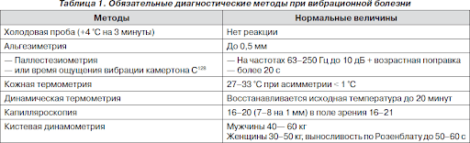

Slide 41
ПРОФІЛАКТИКА ВІБРАЦІЙНОЇ ХВОРОБИ: впровадження дистанційного керування вібронебезпечним процесами, удосконалення ручних інструментів шляхом зменшення вібрації у джерелі її утворення і по шляху поширення. Із засобів інд. захисту рекомендуються рукавиці з пробковою прокладкою на долонях при локальній вібрації і спеціальне взуття на товстій еластичній підошві. Необхідні фізіотерапевтичні процедури.

Slide 42
ІНСТРУКЦІЯ
для роботи з вимірювачем шуму і вібрації ВШВ-003
при вимір вібрації
1. Підготовка приладу.
Перед початком вимірювань проводять електричну калібрування приладу. Вибирають тип детектора п'єзоелектричного віброперетворювача ДН-3 (при частотах 10-4000 Гц і динамічному діапазоні 5-10⁻³ - 10³ м / с), або ДН-4 (при частотах 10-10 000 Гц і динамічному діапазоні 5-10⁻² -10³ м / с²).
Перехідником і кабелем (5 м) підсилювач ПМ-3 з'єднують з приладом. Вхід перехідника з'єднують кабелем (0,5 м) з гніздом 50 м вимірювального приладу.
При електричної калібрування перемикачі приладу встановлюють у положення: - "Дільник І" - 40; "Дільник П" - 5; "Фільтри" - "Лін"; "Рід роботи" - F (швидко) або S (повільно).
При натиску кнопки "Калібр." через 2 хв. після встановлення робочого режиму, потенціометром (виводять стрілку приладу, що показує на позначку шкали 0-10 відповідно до таблиці 7.2, яка приведена в паспорті приладу.

Slide 43
Вимірювання віброприскорення
Вимірювання віброприскоренняв октавних смугах частот спочатку проводиться за загальним рівнем на характеристиці "Лін". При цьому кнопки "V" і "ІkHz"Відключені.
детектор - віброперетворювач ДН-3 або ДН-4, встановлений і закріплений воском на виміряну поверхню, з'єднують з перехідником і підсилювачем ПМ-3.
Перемикач приладу встановлюють у положення: - "Дільник І" - 80; "Дільник ІІ" - 50; "Фільтри" - "Лін"; "Рід роботи" - F або S.
У такому положенні перемикача загоряється світлодіод проти цифри 10 м / с² для віброперетворювачаДН-3. Це означає, що при вимірюваннівіброприскореннявідлік необхідно проводити за шкалою 0-10 з урахуванням даного масштабу виміру, тобто 0-100 м / с². При положенні стрілки приладу, що показує, наприклад, на цифрі 8 прискорення дорівнюватиме 800 м / с². При роботі необхідно користуватися спочатку перемикачем "Дільник І", а потім "Дільник II".
Для зручності відліку значень віброприскорення користуються світловою індикацією положення перемикачів "Дільник І", "Дільник II", яка одночасно показує масштаб і вимір шкали 0-10 або 0-31,6.
При роботі з віброускорітелем ДН-4 методика відліку значень віброприскоренняаналогічна описаної. При цьому ціна поділок шкали множиться на 10.
При роботі з віброускорітем ДН-4 і ДН-3 для індикації за допомогою щупа натискають кнопку "1 кГц".
при вимірі віброприскоренняза октавними смугах встановлюють перемикач "Фільтри октавні" на необхідний октавний фільтр натисканням кнопки "Гц". При роботі з октавними фільтрами користуються лише перемикачем "Дільник II", тоді як "Дільник І" залишається в положенні, вибраного за загальним рівнем.

Slide 44
3. Вимірювання виброскорости
перед вимірюванням виброскоростикалібрують прилад. Обранийвіброперетворювач ДН-3 (при частоті 10-2800 Гц і динамічному діапазоні 0,05 мм / с, а при 10-16 Гц - 0,05-10 000 мм / с), або ДН-4 (при частоті 10-2800 Гц і динамічному діапазоні 0,5-57мм / с, а при 10-16 Гц 0,5-10 000 мм / с), встановлюють і закріплюють воском на досліджуваному об'єкті, з'єднують перехідником "5Ф5.282.167" з підсилювачем ПМ-3.
Перемикачі приладу встановлюють у положення: "Дільник І" - 80; "Дільник II" - 50; "Фільтри" - "Лін"; "Рід роботи" - S. Через 2 хв. після встановлення робочого режиму спочатку проводять вимірвиброскоростиза загальним рівнем з натиском кнопки "V". Потім за допомогою перемикача "Дільник II" досягають відхилення стрілки приладу в сектор 0-10 шкали, а "Дільник 1" залишають в положенні, обраному при вимірюваннівіброприскорення за загальним рівнем.
Для відліку показань приладу в одиницях швидкості мм / с по засвічених светодиоду визначають шкалу відліку виброскорости.
Наприклад, для використання віброперетворювача ДН-3 загорянсвітлодіод перед цифрою 0,3 на шкалі мм / с. Це означає, що при положенні стрілки приладу, що показує на позначці 2 нижньої шкали 0-31,6 значеннявиброскорости дорівнюватиме 0,2 мм / с.

Slide 45
При роботі з віброперетворювачем ДН-4 методика відліку значення виброскоростианалогічна. При цьому ціна поділок множиться на 10.
Вимірювання виброскорости в октавних смугах частот виконується аналогічно вимірюванню віброприскорення.
при вимірі виброскорости або віброприскорення в децибелах необхідно скласти показання світлодіода на шкалі дБ і МІ01 з показаннями приладу на шкалі - + дБ, а потім до отриманого результату додають або віднімають такі величини в децибелах:
- при вимірюванні віброприскорення з віброперетворювачем ДН-3 віднімають 10 дБ;
- при вимірюванні віброприскорення з віброперетворювачем ДН-4 додають 10 дБ;
- при вимірюванні виброскорости з віброперетворювачем ДН-3 додають 26 дБ;
- при вимірюванні виброскорости з віброперетворювачем ДН-4 додають 46 дБ.

Slide 46
4. Гігієнічна оцінка вібрації
Вимірювання і гігієнічна оцінка вібрації проводиться на підставі ДСН 3.3.6.039-99 «Державні санітарні норми виробничої загальної та локальної вібрації». Відповідно до цього документу вібрація нормується окремо для кожного напряму по вертикалі і по горизонталі в кожній октавной смузі.
Базова частота граничного спектра для загальної вібрації дорівнює 63 Гц, для локальної - 125 Гц.
Гігієнічні норми вібрації, встановлені для робочої зміни о 8 годині, для загальної транспортної, транспортно-технічної та різних видів технологічних вібрацій, а також для локальної вібрації (табл. 3).

